Slide 1
Re:Found
분실물 자동 추론 및 시각화 관리 시스템
프로젝트 개발 중간보고서
동양미래대학교 인공지능소프트웨어학과
상부상조(2조) 장진석 · 권기원
발표 2026.10.13 / 자료 정리 2026.10.02
Notes:
출처: README.md의 프로젝트명·소속·팀원. 발표일은 사용자가 제공한 수업 일정. 실기 근거는 9월 29일 사용자 보고, 개발 검사는 9월 30일 기록까지 반영. 10월 2일에는 슬라이드를 검토·수정했으며 새 앱·Pi 실험은 수행하지 않음.

Slide 2
중간보고
발표 구성
01
프로젝트 개요 및 개발 목표
02
시스템 설계 및 개발 구조
03
프로젝트 개발 진행 현황
04
핵심 기능 구현 결과
05
AI 모델 및 데이터 개발 현황
06
테스트 결과 및 문제점 분석
07
향후 개발 및 완성 계획
개발 진행상태 및 중간점검
02
Notes:
자료 정리일: 2026-10-02. 실기 보고: 2026-09-29까지. 개발 검사: 2026-09-30까지. 발표 예정일: 2026-10-13.
근거:
- 첨부: 프로젝트개발중간보고 목차구성.md
- 사용자 제공 수업 일정

Slide 3
1. 프로젝트 개요 및 개발 목표
분실물 보관대의 기록과 관리 문제
해결할 문제
물품을 발견해도 사진 등록과 분류,
기한 확인을 담당자가 이어서 처리해야 한다.
기록의 일관성
물품을 옮겼을 때 같은 기록을 유지하고,
사라졌을 때 상태와 이력을 연결해야 한다.
주요 사용자
학교 행정실, 도서관, 공용공간의 분실물 관리자
적용 환경
카메라를 고정할 수 있는 보관대와 실내 수거 공간
03
Notes:
자료 정리일: 2026-10-02. 실기 보고: 2026-09-29까지. 개발 검사: 2026-09-30까지. 발표 예정일: 2026-10-13.
근거:
- README.md
문제 정의와 적용 환경은 프로젝트의 설계 가정이다. 기관별 업무 실태 조사나 정량적인 수작업 절감 결과로 제시하지 않는다.

Slide 4
1. 프로젝트 개요 및 개발 목표
로컬 사건 감지와 선택적 AI 추론
Pi가 변화 시점을 찾고, 필요한 사건의 의미를 AI로 보완한다.
장면 관찰
고정 카메라에서 물품의 추가·이동·제거 후보를 찾는다.
AI의 역할
신규 물품의 이름·분류를 제안하고 모호한 제거를 검증한다.
관리 업무
보관 기한과 알림, 회수·폐기·복원을 같은 기록에 연결한다.
최종 산출물
Pi 카메라 장치 + FastAPI 서버 + 관리자 웹
설치 패키지와 실행·검증 기록
04
Notes:
자료 정리일: 2026-10-02. 실기 보고: 2026-09-29까지. 개발 검사: 2026-09-30까지. 발표 예정일: 2026-10-13.
근거:
- README.md
- app/main.py:534
- app/ai.py:80

Slide 5
2. 시스템 설계 및 개발 구조
전체 시스템 구성
프레임
후보·증거
JSON / MJPEG
CSI 카메라
Picamera2
로컬 사건 감지
OpenCV
사건 처리 · API
FastAPI
관리자 웹
HTML / CSS / JS
관찰 기록을 먼저 저장
added / verify_removed
사건만 요청
SQLite WAL
물품·활동·알림·설정
외부 VLM API
OpenAI / Gemini
Pi 내부에 사진 파일 저장
systemd 자동 시작
화살표는 주요 데이터 전달 방향을 나타냄
05
Notes:
자료 정리일: 2026-10-02. 실기 보고: 2026-09-29까지. 개발 검사: 2026-09-30까지. 발표 예정일: 2026-10-13.
근거:
- README.md
- app/main.py
- app/vision.py
- app/store.py
- app/ai.py
AI 응답은 FastAPI로 돌아와 현재 기록과 검토 상태를 확인한 뒤 반영한다. 웹의 편집 요청도 FastAPI로 들어온다. 간결성을 위해 그림은 주요 흐름만 표시했다.

Slide 6
2. 시스템 설계 및 개발 구조
모듈별 역할과 기술 스택
모듈 | 담당 기능 | 구현 기술
카메라·비전 | 프레임 입력, 안정화, 변화 감지 | Picamera2 / OpenCV
사건·AI 처리 | 임시 저장, 추론 요청, 응답 검증 | Python / HTTPX
서버·저장 | API, 상태 전이, 사진과 활동 이력 | FastAPI / SQLite WAL
관리자 화면 | 실시간 영상, 목록, 편집, 설정 | Vanilla HTML / CSS / JS
운영·배포 | 만료 알림, 서비스 자동 시작 | SMTP / systemd / SSH
실제 장치 Raspberry Pi 4 Model B 2GB + CSI 카메라(OV5647)
확인 환경 Debian 13 Trixie / Python 3.13.5 / OpenCV 4.10.0
06
Notes:
자료 정리일: 2026-10-02. 실기 보고: 2026-09-29까지. 개발 검사: 2026-09-30까지. 발표 예정일: 2026-10-13.
근거:
- README.md
- output/maintenance/2026-09-22-network-plan/SESSION_STATUS.json
- app/camera_sources.py
- app/notifier.py

Slide 7
2. 시스템 설계 및 개발 구조
팀 역할과 협업 방식
장진석 · 팀장 / 시스템 통합
권기원 · 개발 / 시연 지원
기획·아키텍처와 로컬 비전 구현
멀티모달 AI, FastAPI, 관리자 웹 연결
Pi 배포와 테스트·문서화
구현과 발표 자료 검토
자료 교정
시연 준비와 운영 지원
연계 업무
구현·검사 결과를 공유하고 자료 검토와 실제 시연을 진행
발견한 오류와 미확인 항목을 다음 수정·검증에 반영
역할은 현재 README 기준. 커밋별 기여도는 별도 확인 필요
07
Notes:
자료 정리일: 2026-10-02. 실기 보고: 2026-09-29까지. 개발 검사: 2026-09-30까지. 발표 예정일: 2026-10-13.
근거:
- README.md

Slide 8
3. 프로젝트 개발 진행 현황
개발 경과와 현재 단계
시점 | 진행 단계 | 완료 내용 또는 예정 산출물
9/18 | 앱 안정성 보완 | 영상·사건 처리·데이터 보존 개선
9/22 | Pi 설치와 기본 실기 | 촬영·재부팅 진단, 실물 흐름 성공 보고
9/29 | 노트북 시연 연결 | Windows 핫스팟·SSH 웹·AI 성공 보고
9/30 | 저장소 실행 점검 | Python 272개·Node 37개 재검사 통과
10/02~10/12 | 중간보고 준비 | 자료 보완, 실제 캡처와 리허설 예정
10/13 | 7주차 중간보고 | 개발 결과와 남은 검증 계획 발표
10월 2일 현재 중간보고 준비 단계 / 중간보고 10월 13일, 최종보고 11월 3일
08
Notes:
자료 정리일: 2026-10-02. 실기 보고: 2026-09-29까지. 개발 검사: 2026-09-30까지. 발표 예정일: 2026-10-13.
근거:
- docs/VISION_REVIEW_2026-09-18.md
- output/maintenance/2026-09-22-network-plan/SESSION_STATUS.json
- REFOUND_WINDOWS_HOTSPOT_GUIDE.md
- output/maintenance/2026-09-30-sync-review/REVIEW.md
- 사용자 제공 수업 일정

Slide 9
3. 프로젝트 개발 진행 현황
초기 계획과 실제 구현의 차이
초기 계획 | 현재 구현 | 변경 이유
Pi 5 / USB 카메라 | Pi 4 2GB / CSI 카메라 | 보유 장비에 맞춘 배포
YOLO·CNN·로컬 LLM | OpenCV + 외부 VLM | 저사양 장치·다양한 물품 대응
클라우드 DB | SQLite WAL + 사진 파일 | 단일 장치 운영 단순화
AI 응답 후 등록 | 관찰 우선 저장 후 비동기 추론 | API 장애 때에도 기록 보존
React·복수 백엔드 검토 | Vanilla JS + FastAPI | 배포·유지보수 구조 단순화
전체 진행률: 산정 기준 미확정
전체 진행률(%)은 팀의 작업 가중치·완료 기준 합의 후 산정
09
Notes:
자료 정리일: 2026-10-02. 실기 보고: 2026-09-29까지. 개발 검사: 2026-09-30까지. 발표 예정일: 2026-10-13.
근거:
- README.md
공식 진행률의 분모·가중치·완료 기준이 제공되지 않았으므로 수치를 만들지 않았다. 작성 가이드의 가중 작업 산식으로 산정 후 입력한다. 초기 계획 대비 빠름/지연은 기존 예정 완료일이 없어 단정하지 않는다.

Slide 10
3. 프로젝트 개발 진행 현황
기능별 구현과 실기 확인 상태
기능 | 구현 상태 | 확인 결과와 남은 검증
카메라·실시간 화면 | 구현 완료 | 촬영 로그, 웹 화면·영상 성공 보고
등록·이동·회수 | 구현 완료 | 기본 실물 흐름 성공 보고
외부 AI 분석 | 구현 완료 | 9/29 동작 성공 보고, 정량 성능 미측정
편집·기한·폐기·복원 | 구현 완료 | 자동 검사 통과, Pi 상세 실기 대기
웹 알림·SMTP | 구현 완료 | 모의 검사 통과, 실제 메일 수신 대기
Windows 무선 시연 | 검증 진행 | 연결 성공, 전원 재인가 시험 대기
평가 원장·비교 실행기 | 미구현 | 사건 시각·정답 기록과 공통 평가 필요
기능별 상태는 구현·검증 근거로 표시 / 구현률(%)의 합의된 기준은 미확정
10
Notes:
자료 정리일: 2026-10-02. 실기 보고: 2026-09-29까지. 개발 검사: 2026-09-30까지. 발표 예정일: 2026-10-13.
근거:
- README.md
- docs/guides/PI_ACCEPTANCE_CHECKLIST.md
- output/maintenance/2026-09-22-quick-reset/VALIDATION.json
- REFOUND_WINDOWS_HOTSPOT_GUIDE.md

Slide 11
3. 프로젝트 개발 진행 현황
팀 수행 내용과 Git 개발 이력
장진석: 구현·통합·배포·검사
권기원: 검토·교정·시연 지원
반영일 | 커밋 | 확인한 변경 내용
9/08 | 258efc1 | 기존 프로젝트 파일 업로드
9/30 | 956b346 | 9월 30일까지의 소스·자료 일괄 반영
9/30 | 69eb6ff | 최신 시연 절차 반영과 임시 파일 정리
GitHub Jinseok2419342 / Capstone-team-project
표의 커밋 작성자: Jinseok2419342. 역할별 산출물은 README·검사 기록과 대조.
커밋 반영일과 기능 개발일은 다름 / 커밋 수로 팀 기여율을 산정하지 않음
11
Notes:
자료 정리일: 2026-10-02. 실기 보고: 2026-09-29까지. 개발 검사: 2026-09-30까지. 발표 예정일: 2026-10-13.
근거:
- README.md
- git log at 69eb6ff (2026-10-02 inspection)
로컬 git log에서 날짜·해시·작성자·메시지를 확인했다. 저장소: https://github.com/Jinseok2419342/Capstone-team-project . 표는 실제 이력을 옮긴 편집 가능한 표이며 화면 캡처를 합성하지 않았다. 팀의 담당 역할은 README의 정의로, 개별 팀원이 언제 어떤 검토를 수행했는지에 관한 추가 기록은 수집하지 않았다.

Slide 12
4. 핵심 기능 구현 결과
실행 가능한 핵심 사건 처리
입력 사건 | 주요 처리 | 출력
added · 새 물품 | 임시 기록 저장 후 AI 분류 요청 | 분류 확정 또는 검토 대기
moved · 같은 물품 이동 | 활성 물품 대응과 위치·사진 갱신 | 기존 ID 유지
removed · 명확한 제거 | 저장된 배경과 제거 근거 확인 | 회수 상태와 활동 이력
verify_removed · 모호한 제거 | 외부 AI로 사라짐 여부 재검증 | 회수 또는 추적·검토 유지
움직임이 끝나고 장면이 안정된 뒤 사건 후보를 처리한다.
자동 회수는 화면상 사라짐을 기록한 상태이며 실제 소유자 반환의 증거는 아님
12
Notes:
자료 정리일: 2026-10-02. 실기 보고: 2026-09-29까지. 개발 검사: 2026-09-30까지. 발표 예정일: 2026-10-13.
근거:
- app/vision.py
- app/main.py:534
- app/main.py:432

Slide 13
4. 핵심 기능 구현 결과
AI 응답보다 관찰 저장을 먼저 수행
물품 감지
임시 기록 저장
AI 비동기 요청
검토·확정
실제 코드 발췌 · app/main.py
AI 오류·불확실 응답에도
사진과 관찰 기록을 보존
관리자 수정 뒤의 응답은
현재 검토 상태를 확인
with _item_mutation_lock:
item = create_provisional_item(event)
submit_classification(
classify_existing_item, item["id"], event,
item_tracking_signature(item)
)
13
Notes:
자료 정리일: 2026-10-02. 실기 보고: 2026-09-29까지. 개발 검사: 2026-09-30까지. 발표 예정일: 2026-10-13.
근거:
- app/main.py:361
- app/main.py:534
- app/classification.py:49
- docs/ARCHITECTURE_REVIEW_2026-09-18.md
두 코드는 app/main.py handle_vision_change의 실제 문장에서 발췌했으며 중간 예외 처리·조건문은 생략했다. 아래 submit_classification 표현은 호출부만 발췌한 것으로 전체 if 문은 보충자료와 원본 코드에서 확인한다.

Slide 14
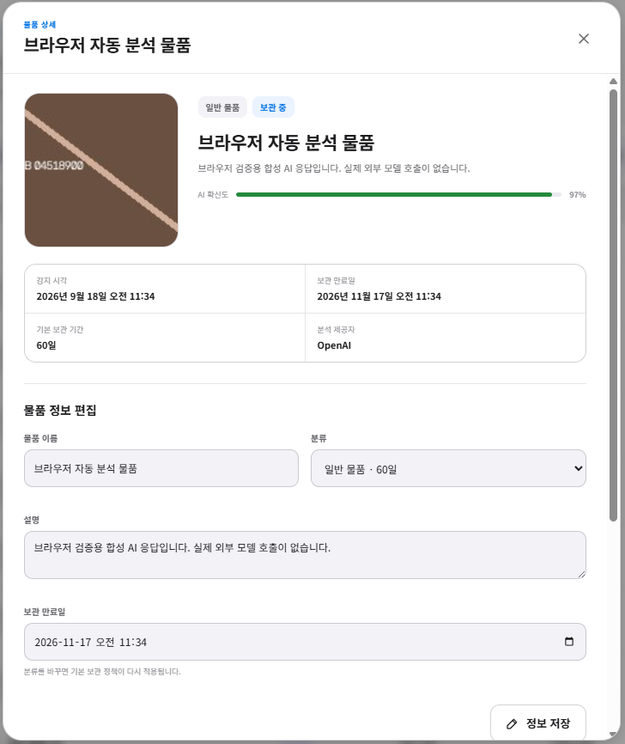
4. 핵심 기능 구현 결과
물품 상세 화면과 처리 흐름
등록
물품을 놓고 손을 뺀 뒤 임시 기록 생성
AI 분석 후 이름·분류를 확정하거나 검토 대기
이동
같은 물품의 위치·사진 갱신
새 기록을 만들지 않고 기존 ID 유지
회수
화면에서 사라지면 같은 기록의 상태 전환
활동 이력에 처리 결과 저장
실물 흐름은 9/22 성공 보고. 동일 ID의 실제 Pi 캡처는 미확보.
9/18 개발 검사 화면 / 합성 물품·모의 AI 사용. 화면의 97%는 실제 모델 정확도가 아님
14
Notes:
자료 정리일: 2026-10-02. 실기 보고: 2026-09-29까지. 개발 검사: 2026-09-30까지. 발표 예정일: 2026-10-13.
근거:
- docs/guides/PI_ACCEPTANCE_CHECKLIST.md
- docs/LIVE_FLOW_REVIEW_2026-09-18.md
- output/maintenance/2026-09-18-live-flow-review/browser-classified-detail.png
왼쪽은 기존 개발 검사 PNG의 상세 창 영역만 비율을 유지해 잘랐다. 실제 카메라·원격 모델 결과로 해석하지 않는다. 오른쪽은 구현 흐름이다. 사용자 보고에서는 실물 등록·이동 시 중복 방지·제거 후 회수 확인에 성공했다고 했으나 개별 ID·사진은 수집하지 않았다.

Slide 15
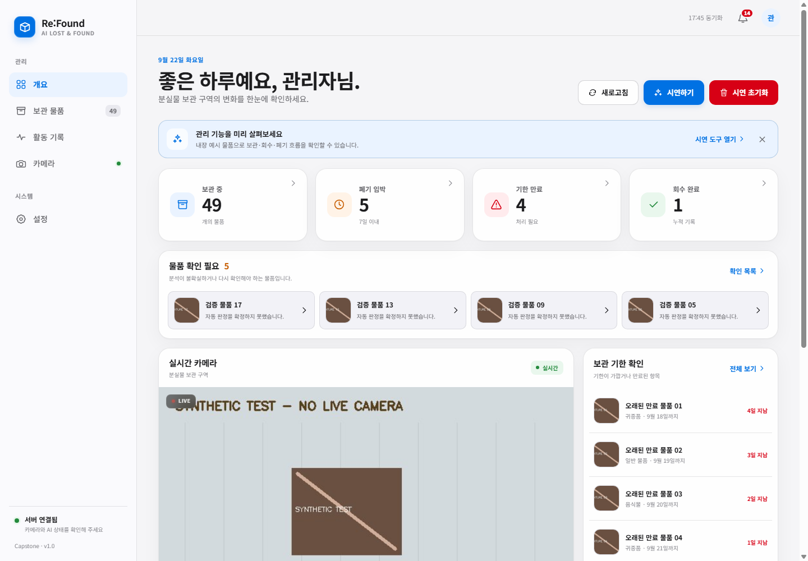
4. 핵심 기능 구현 결과
관리자 대시보드와 운영 기능
대시보드
실시간 카메라와 보관 현황
기한 도래·확인 필요 항목
물품 검색과 상세 편집
시연 초기화
확인 후 모든 물품·기록 삭제
백업 없이 실행
설정과 API 키는 유지
9/22 개발 검사 화면 / 물품 수·사진·영상은 합성 테스트 데이터
15
Notes:
자료 정리일: 2026-10-02. 실기 보고: 2026-09-29까지. 개발 검사: 2026-09-30까지. 발표 예정일: 2026-10-13.
근거:
- templates/index.html
- static/app.js
- output/maintenance/2026-09-22-quick-reset/VALIDATION.json
- output/maintenance/2026-09-22-quick-reset/browser-dashboard-1440.png
실제 Pi 관리자 화면은 추가 확보 대상이다. 이 슬라이드는 보존된 개발 검사 캡처로 구현된 UI를 설명한다. 일반 초기화는 자동 백업을 유지하며, 시연 초기화는 사진까지 백업 없이 삭제한다. 실물은 초기화 전에 카메라 범위에서 치운다.

Slide 16
4. 핵심 기능 구현 결과
통합된 기능과 남은 개발 범위
연동 구현 완료
현장 확인 대기
카메라·사건 처리·SQLite·API·웹 연결
임시 저장 후 비동기 AI 반영
기한 검사와 알림, 상태·활동 이력 연결
새 네트워크의 전원 재인가와 자동 연결
개별 AI 응답 기록과 실제 SMTP 수신
여러 물품과 장시간 운영
정량 평가를 위해 추가할 부분
종단간 사건·API 호출의 영속 측정 원장
공통 영상으로 B0/B1/B2를 비교할 스트림 실행기
정답 라벨 데이터와 반복 측정 결과
16
Notes:
자료 정리일: 2026-10-02. 실기 보고: 2026-09-29까지. 개발 검사: 2026-09-30까지. 발표 예정일: 2026-10-13.
근거:
- docs/LIVE_FLOW_REVIEW_2026-09-18.md
- docs/guides/PI_ACCEPTANCE_CHECKLIST.md
- experiments/pair_runner.py
- docs/ARCHITECTURE_REVIEW_2026-09-18.md

Slide 17
5. AI 모델 및 데이터 개발 현황
데이터 수집과 AI 입력 구성
단계 | 현재 처리와 확보 수준
원시 데이터 | 고정 CSI 카메라의 연속 영상과 사건별 사진
로컬 전처리 | 움직임 종료·장면 안정화, 기하 정합과 조명 보정
전체 장면 전후 2장 | 변화 방향과 주변 문맥 확인, JPEG 품질 72
후보 영역 전후 2장 | 물품의 세부 특징 확인, JPEG 품질 88
평가 데이터 | 정답 라벨·AI 응답을 연결한 평가 자료 수집 예정
요청당 최대 4장. 자체 학습·데이터 증강·파인튜닝은 수행하지 않았다.
운영 사진의 전체 수량은 미집계 / 정답 라벨이 있는 평가 세트는 미확보
17
Notes:
자료 정리일: 2026-10-02. 실기 보고: 2026-09-29까지. 개발 검사: 2026-09-30까지. 발표 예정일: 2026-10-13.
근거:
- app/vision.py
- app/ai.py
- app/config.py
- README.md
통계형 결측치 대치나 학습 데이터 정규화는 적용 대상이 아니다. 프레임 읽기 실패는 연결 복구 흐름에서 처리한다. 사진 수량과 평가 사건 수를 근거 없이 만들지 않았다.

Slide 18
5. AI 모델 및 데이터 개발 현황
적용 모델과 구조화 추론 방법
모델·선정 이유
OpenAI 사용, Gemini 연동 경로도 구현
다양한 물품을 전후 이미지와 문맥으로 해석
설정 확인 범위
9/22 설정: gpt-5.6-luna
9/29 OpenAI 동작 성공 보고, 당일 모델명은 미수집
프롬프트·출력
전후 증거와 판단 지침, JSON schema를 함께 전달
action·물품명·분류·확신도·근거를 해석
응답 검증
기본 모델의 reasoning low, 출력 상한 2,048토큰
완료 상태와 내용을 검사하고 오류·불확실 기록 보존
모델별 정확도·비용 비교는 미실시 / RAG·자체 학습·파인튜닝은 미적용
18
Notes:
자료 정리일: 2026-10-02. 실기 보고: 2026-09-29까지. 개발 검사: 2026-09-30까지. 발표 예정일: 2026-10-13.
근거:
- app/ai.py
- app/config.py
- output/maintenance/2026-09-22-network-plan/SESSION_STATUS.json
- REFOUND_WINDOWS_HOTSPOT_GUIDE.md
모델은 Pi 설정 로그의 문자열을 날짜와 함께 표시했다. 학습 조건이 아니라 추론 요청 설정이다. OpenAI strict schema와 기본 모델의 낮은 추론 강도 설정은 app/ai.py 근거다. 특정 모델의 우수성이 비교 실험으로 확인됐다는 뜻은 아니다.

Slide 19
5. AI 모델 및 데이터 개발 현황
현재 성능 확인 범위와 평가 지표
평가 항목 | 현재 상태 | 수집할 근거
사건 Precision / Recall / F1 | 미측정 | 추가·이동·제거별 TP·FP·FN
물품 분류 정확도 | 미측정 | 정답 분류와 AI 응답, 표본 수 N
불확실 판정 비율 | 미측정 | 전체 사건 수와 uncertain 건수
종단간 지연 p50 / p95 | 미측정 | 행동 종료와 DB 반영 시각
성공·실패 사례 분석 | 원본 미수집 | 같은 사건의 사진·정답·응답
다음 평가: 사건별 정답과 응답을 함께 저장하고 지표를 계산한다.
9/29 OpenAI 동작 성공 보고 확보 / 정답·개별 응답·표본 수를 연결한 정량 결과는 없음
19
Notes:
자료 정리일: 2026-10-02. 실기 보고: 2026-09-29까지. 개발 검사: 2026-09-30까지. 발표 예정일: 2026-10-13.
근거:
- REFOUND_WINDOWS_HOTSPOT_GUIDE.md
- docs/guides/PI_ACCEPTANCE_CHECKLIST.md
- docs/paper/EXPERIMENT_GUIDE.md

Slide 20
5. AI 모델 및 데이터 개발 현황
Baseline 비교와 AI 개선 방향
비교군 | 목적 | 현재 상태
B0 순수 grayscale 차분 | 기본 변화 검출과 비교 | 비교 실행기 미구현
B1 안정화 상태기계 제거 | 안정화 대기의 효과·지연 확인 | 비교 실행기 미구현
B2 OpenCV MOG2 | 배경 모델 방식과 비교 | 비교 실행기 미구현
P1 Re:Found 전체 로컬 처리 | 현재 제안 파이프라인 평가 | 앱 구현, 실측 대기
개선 방향
그림자·손 가림·저대비·다중 물품 사례를 확보하고
같은 데이터에서 입력 구성과 판정 기준을 비교한다.
20
Notes:
자료 정리일: 2026-10-02. 실기 보고: 2026-09-29까지. 개발 검사: 2026-09-30까지. 발표 예정일: 2026-10-13.
근거:
- AGENTS.md:필수 비교군
- experiments/ablation.py
- experiments/pair_runner.py
- docs/paper/EXPERIMENT_GUIDE.md
기존 stable image pair runner는 _detect_changes 코어 평가용이다. 캡처·상태기계·callback·DB·VLM을 포함하지 않는다. 기존 plain profile은 순수 grayscale baseline이 아니므로 B0로 표시하지 않는다. 초기 baseline 성능 비교값은 아직 없다.

Slide 21
6. 테스트 결과 및 문제점 분석
자동화 테스트와 통합 검사
272
37
7
Python 검사
Node 검사
Chromium 검사
9/30 재실행 통과
9/30 재실행 통과
9/22 검사 통과
검사 조건 | 예상 결과와 실제 결과
합성 사건·관리 흐름 | 등록·이동·상태 변경·활동 이력 연결 검사 통과
초기화·반응형 화면 | 확인·취소·설정 보존·후속 등록 검사 통과
9/30 격리 서버 시작 | 화면·정적 파일·주요 API의 HTTP 200 확인
합성 카메라·임시 DB·모의 AI·SMTP를 사용한 개발 검사
21
Notes:
자료 정리일: 2026-10-02. 실기 보고: 2026-09-29까지. 개발 검사: 2026-09-30까지. 발표 예정일: 2026-10-13.
근거:
- output/maintenance/2026-09-22-quick-reset/VALIDATION.json
- docs/LIVE_FLOW_REVIEW_2026-09-18.md
- output/maintenance/2026-09-30-sync-review/REVIEW.md
Python 272개·Node 37개는 9월 30일 재실행 기록이다. Chromium 7개는 9월 22일 기록이며 9월 30일에 재실행하지 않았다. 10월 2일에는 슬라이드 검토만 수행했다. 개수를 서로 합산하거나 AI 정확도로 해석하지 않는다.

Slide 22
6. 테스트 결과 및 문제점 분석
실제 Pi 시연에서 확인한 결과
확인일·항목 | 근거 | 결과
9/22 설치·촬영 | 사용자 제공 로그 | 설치 완료, OV5647 촬영·프레임 획득
9/22 재부팅 진단 | 사용자 제공 로그 | 서비스 active, DB·카메라 연결
9/22 등록·이동·회수 | 사용자 성공 보고 | 기본 실물 흐름 정상
9/29 Windows 핫스팟 | 사용자 제공 로그 | Wi-Fi 검색과 Pi 연결 활성화
9/29 SSH 웹·OpenAI | 사용자 성공 보고 | 노트북 화면 접속과 API 동작 성공
추가 확인 대상 | 미확인 | 자동 재연결, 실제 메일·장시간 운영
로그 확인과 사용자 성공 보고를 구분 / 새 네트워크의 전원 재인가 시험은 아직 미확인
22
Notes:
자료 정리일: 2026-10-02. 실기 보고: 2026-09-29까지. 개발 검사: 2026-09-30까지. 발표 예정일: 2026-10-13.
근거:
- output/maintenance/2026-09-22-network-plan/SESSION_STATUS.json
- docs/guides/PI_ACCEPTANCE_CHECKLIST.md
- REFOUND_WINDOWS_HOTSPOT_GUIDE.md
9월 22일 본인 PC의 Tailscale 화면·영상도 성공 보고가 있다. 현재 주 시연 경로는 Windows 핫스팟과 SSH 터널이다. 친구 Tailscale 수락·접속은 별도 미확인으로 남으며 현재 시연의 선행 조건이 아니다.

Slide 23
6. 테스트 결과 및 문제점 분석
주요 문제의 원인과 해결
문제 | 확인한 원인 | 수정과 확인
정지 화면의 미세 흔들림 | 정합 영상을 미리보기에 사용 | 원본 영상과 박스 좌표 투영 분리
사건 누락·중복 위험 | DB 저장 전 기준 장면 갱신 | 저장 확인 후 갱신, 사건 ID 검사
늦은 AI 응답의 충돌 | 추론 중 물품 기록·상태 변경 | 검토 상태와 추적 revision 검사
연속 편집·모바일 넘침 | 갱신 잠금·숨김 라벨 위치 | 작업 잠금 분리, 390px 검사
SSH 후 웹 접속 실패 | Pi 내부에서 터널 시작 | Windows에서 실행 후 성공 보고
데이터 보존과 시연 연결을 우선 점검 / 해결 후 확인 범위는 해당 검사·보고 기준
23
Notes:
자료 정리일: 2026-10-02. 실기 보고: 2026-09-29까지. 개발 검사: 2026-09-30까지. 발표 예정일: 2026-10-13.
근거:
- docs/VISION_REVIEW_2026-09-18.md
- docs/ARCHITECTURE_REVIEW_2026-09-18.md
- docs/LIVE_FLOW_REVIEW_2026-09-18.md
- REFOUND_WINDOWS_HOTSPOT_GUIDE.md
정지 영상 문제는 합성 장면에서 소프트웨어 원인을 재현했다. 센서 노출이나 물리 흔들림까지 해결됐다고 주장하지 않는다. 새 SD 설치 복구는 설치기·체크섬·카메라 및 시스템 진단 로그로 확인했다. SSH 오류 원인은 이번 9/29 터널 위치 오류에 한정한다. 다른 끊김이나 프로필 오류의 원인을 추측하지 않는다.

Slide 24
6. 테스트 결과 및 문제점 분석
개발 환경에서의 정지 장면 연산 비교
분석 프레임당 처리 시간 (ms)
수정 내용
기준 grayscale 캐시
무변화 프레임의 조기 종료
중복 정합 제거
미리보기 해상도 축소
9/18 Windows 합성 입력
OpenCV 1 thread, 160 입력 프레임
호스트 부하·설정 변화 포함
실제 Pi 개선율은 별도 측정
PC 합성 입력의 개발 검사 / Pi 성능·AI 정확도·종단간 지연 결과가 아님
24
Notes:
자료 정리일: 2026-10-02. 실기 보고: 2026-09-29까지. 개발 검사: 2026-09-30까지. 발표 예정일: 2026-10-13.
근거:
- docs/VISION_REVIEW_2026-09-18.md
- output/maintenance/2026-09-18-vision-review/benchmark-comparison.json
원천 값은 before_ms=27.756, after_ms=13.212. 이전/이후의 전체 최적화 조합을 비교한 개발 표본이며 단일 수정의 인과 효과로 해석하지 않는다. 변경 전후 처리 프레임 수 80/112, 미리보기 크기 1280×720/800×450. 호스트 스케줄링·부하·온도는 통제하지 않았으며 다른 실행의 변동 기록도 보존했다.

Slide 25
7. 향후 개발 및 완성 계획
최종보고 전 개발·검증 우선순위
우선 1 시연 안정화
핫스팟 자동 연결과 전원 재인가 후 영상·AI 복귀
완료 근거: 같은 발표 장비의 반복 실행 기록
우선 2 운영 검증
다중 물품, 편집·메일, privacy 복원, 장시간 감시
완료 근거: 조건·예상·실제 결과를 연결한 점검표
우선 3 평가 구현
사건·API 시각 원장, 정답 라벨, 공통 비교 실행기
완료 근거: 원시 CSV와 동일 입력의 비교 결과
AI 개선 반복
약 40건 파일럿으로 오류 유형과 기록 절차 확인
입력·판정 기준을 고정한 뒤 별도 자료로 재평가
제안 계획 / 성능 목표 수치는 파일럿 결과와 운영 허용 오차를 바탕으로 확정
25
Notes:
자료 정리일: 2026-10-02. 실기 보고: 2026-09-29까지. 개발 검사: 2026-09-30까지. 발표 예정일: 2026-10-13.
근거:
- docs/guides/PI_ACCEPTANCE_CHECKLIST.md
- REFOUND_WINDOWS_HOTSPOT_GUIDE.md
- docs/paper/EXPERIMENT_GUIDE.md
- 사용자 제공 수업 일정
약 40건은 추가·이동·제거·none 각 10건의 제안 구성이며 확보한 데이터나 최종 표본 수가 아니다. 기존 모델 학습은 없으므로 입력 증거·프롬프트·판정 기준의 조정과 필요한 경우 모델 변경을 비교한다.

Slide 26
7. 향후 개발 및 완성 계획
11월 3일 최종보고까지의 일정
기간 | 개발·검증 계획 | 완료 산출물
10/02~10/12 | 실제 캡처, 연결 리허설, 평가 설계 | 중간보고 자료·시연 기록
10/13 중간보고 | 구현·검증 범위와 남은 계획 발표 | 피드백과 수정 우선순위
10/14~10/20 | 측정 원장·비교 실행기, 파일럿 | 원시 CSV·정답 라벨·오류 목록
10/21~10/26 | 동일 입력 비교, 운영 안정화 | 평가표·실패 사례·반복 검사
10/27 발표 연습 | 전체 시연과 결과·화면 점검 | 최종 수정 목록
10/28~11/03 | 자료 보완, 배포 고정, 최종보고 | 최종 PPT·패키지·검증 기록
발표일은 수업 확정 일정 / 개발 작업과 완료 목표는 제안 일정
26
Notes:
자료 정리일: 2026-10-02. 실기 보고: 2026-09-29까지. 개발 검사: 2026-09-30까지. 발표 예정일: 2026-10-13.
근거:
- 사용자 제공 수업 일정
- REFOUND_WINDOWS_HOTSPOT_GUIDE.md
10/20은 중간고사 일정이므로 실제 팀 작업량에 맞춰 10/14~10/20의 범위를 조정한다. 구현·계측은 팀장 주도, 자료 검토·시연 준비는 팀원 지원이라는 현재 역할을 기준으로 협업하며 세부 담당과 마감은 팀 합의가 필요하다.

Slide 27
7. 향후 개발 및 완성 계획
최종보고의 완료 기준
현재: 통합 프로토타입 구현과 기본 실물 흐름 확인
실행 증거
실물 등록·이동·회수의 동일 물품 기록과 화면 확보
운영 안정성
실제 발표 장비의 연결·재시작·관리 기능을 반복 확인
AI 성능
정답·원본·응답을 연결해 정확도·불확실 비율·지연 제시
재현 가능한 결과물
고정된 코드·배포본과 원시 기록, 결과표를 함께 보존
정량 성능과 현장 운영 증거를 보완해 최종 결과를 설명한다.
27
Notes:
자료 정리일: 2026-10-02. 실기 보고: 2026-09-29까지. 개발 검사: 2026-09-30까지. 발표 예정일: 2026-10-13.
근거:
- README.md
- docs/guides/PI_ACCEPTANCE_CHECKLIST.md
- docs/paper/EXPERIMENT_GUIDE.md

Slide 28
보충자료 A. 핵심 코드
늦은 AI 응답을 적용하기 전 상태 확인
app/classification.py · process()의 실제 발췌
with self.mutation_lock:
current = self.store.get_item(item_id)
if not current or review_status(current) != "pending":
return
관리자가 검토를 완료한 기록에는 뒤늦은 분류를 적용하지 않는다.
모호한 제거 검증은 별도로 물리 추적 signature를 검사한다.
이미 이동하거나 처리한 물품에 이전 제거 판정을 적용하지 않는다.
28
Notes:
자료 정리일: 2026-10-02. 실기 보고: 2026-09-29까지. 개발 검사: 2026-09-30까지. 발표 예정일: 2026-10-13.
근거:
- app/classification.py:70
- app/main.py:432
- app/item_policy.py
app/classification.py의 current 조회와 pending 검사 4줄을 그대로 발췌했다. signature와 revision은 이름·분류·기한의 단순 편집과 물리 추적 변경을 구분한다.

Slide 29
보충자료 B. 시연 운영
현재 시연 연결 구조
인터넷 연결
노트북을 인터넷 Wi-Fi에 연결한 뒤 모바일 핫스팟 실행
Pi 시작
핫스팟을 먼저 켜고 Pi 전원 연결, 약 2~3분 대기
웹 접속
Windows PowerShell에서 SSH 터널 시작
같은 노트북 브라우저에서 관리자 화면 접속
종료·재실행
작업 완료 후 Pi 정상 종료, 종료 점멸이 끝나면 전원 분리
다음 실행 때 핫스팟과 SSH 터널을 다시 시작
앱·카메라는 Pi에서 실행 / 시연 노트북은 핫스팟과 웹 접속을 담당
29
Notes:
자료 정리일: 2026-10-02. 실기 보고: 2026-09-29까지. 개발 검사: 2026-09-30까지. 발표 예정일: 2026-10-13.
근거:
- REFOUND_WINDOWS_HOTSPOT_GUIDE.md
상세 실행 7단계·종료 4단계·이름 오류 대응 5단계는 REFOUND_WINDOWS_HOTSPOT_GUIDE.md를 따른다. 공개 발표자료에는 내부 접속 주소·비밀번호·키를 적지 않았다. 이 사용 순서의 확정과 새 구성의 실제 전원 재인가 성공은 별개다.

Slide 30
보충자료 C. 평가 방법
정량 평가의 설계와 해석 기준
평가 자료
안정 이미지 쌍, 연속 영상, 동일 사건의 VLM 증거를 구분
그림자·가림·저대비·다중 물품 조건을 기록
공통 비교 조건
같은 영상·FPS·정답 라벨로 B0/B1/B2/P1 비교
개발 자료에서 기준을 정한 뒤 별도 자료로 평가
정확도와 지연
사건별 TP·FP·FN, 분류 정답, 불확실·실패 응답 기록
지연에는 표본 수·검출률·시각 누락률을 함께 제시
운영 검증
동일 물품 ID, 상태·사진·활동 이력을 함께 확인
실패 시 조건·실제 결과·복구 과정을 보존
30
Notes:
자료 정리일: 2026-10-02. 실기 보고: 2026-09-29까지. 개발 검사: 2026-09-30까지. 발표 예정일: 2026-10-13.
근거:
- docs/paper/EXPERIMENT_GUIDE.md
- AGENTS.md
평가 설계이며 수행 결과가 아니다. pair runner는 detector core만 평가한다. FP/hour와 실제 DB 중복 방지, 종단간 지연은 연속 입력과 영속 기록이 필요하다. 공식 진행률은 팀이 합의한 전체 작업 가중치와 완료 기준으로 별도 산정한다.

